Slide 1
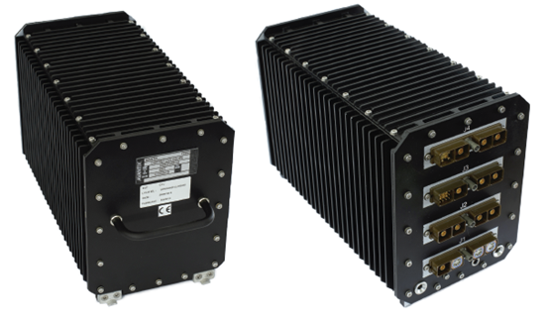
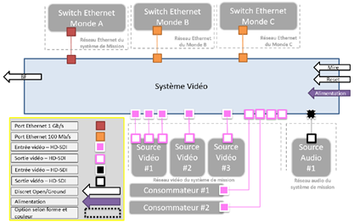
Système Vidéo
Présentation générale

Slide 2
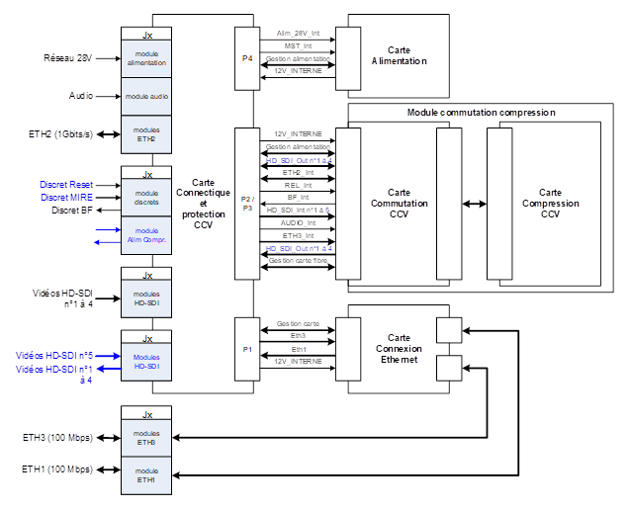
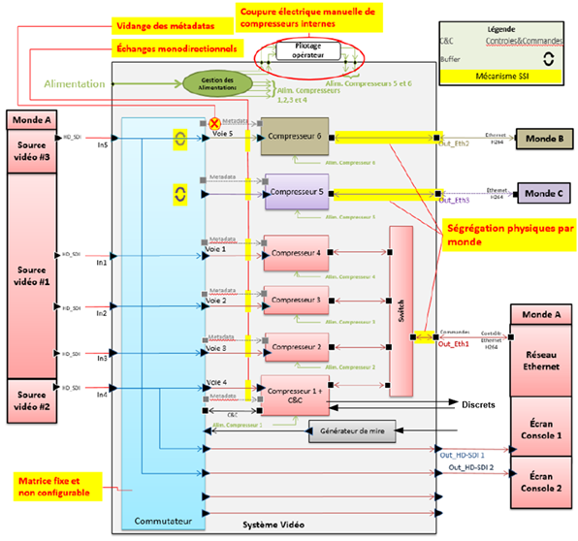
Système Vidéo
Présentation générale

Slide 3
Système Vidéo
Présentation générale
  Equipement développé à partir d’une base CCV
  Modifications hardware et/ou logicielles à apporter, notamment:
    Modification des format vidéo d’entrée
    Modification de la connectique
    Ajout d’un lien Ethernet supplémentaire
    Ajout de fonctions SSI (métadonnées, buffer de temporisation, TPM,…)
    Le système vidéo et le Convertisseur Arinc 429/Ethernet disposeront des ressources sécurisées lui permettant de garantir la protection des données sensibles, le cryptage, et la gestion de signatures numériques.

